Slide 1
CICLO 4
Desarrollo Web – Stack MERN

Slide 2

STACK MERN

Slide 3




STACK MERN
La pila MERN es un conjunto de marcos/tecnologías utilizados para el desarrollo web de aplicaciones que consta de MongoDB, React JS, Express JS y Node JS como sus componentes

Slide 4
STACK MERN
MongoDB
MongoDB es una de las bases de datos NoSQL más sorprendentes que se conoce y está orientada a documentos. Una base de datos MongoDB se puede utilizar para almacenar los datos de la aplicación, cada registro es un documento que consta de pares clave-valor que son similares a los objetos JSON (JavaScript Object Notation). MongoDB es flexible y permite a sus usuarios crear esquemas, bases de datos, tablas, etc sin los requerimientos de una pesada base de datos SQL.
Express JS
Express JS es un marco que se ha superpuesto en la parte superior de Node JS y se puede utilizar para crear el backend del sitio web con la ayuda de las estructuras y funciones de Node JS. Sin embargo, como Node JS está destinado a ejecutar JavaScript del lado servidor, pero no para desarrollar sitios web, Express JS está destinado justo a esto, a crear sitios web.

Slide 5
STACK MERN
React JS
React JS es básicamente una biblioteca creada por Facebook que se está utilizando ampliamente para crear componentes de interfaz de usuario en la actualidad. Esto puede ayudarnos a crear interfaces de usuario atractivas para nuestras aplicaciones web de una sola página.
Node.JS
Este es un entorno de ejecución para JavaScript que puede permitirle ejecutar JavaScript del lado servidor y no en un navegador. Un interesante concepto a tener en cuenta en Node.js es el concepto de módulo, recursos que pueden ser más o menos simples o complejos en funcionalidad y que contiene un código JavaScript que podemos reutilizar en toda nuestra aplicación. Estos módulos tienen su propio contexto y no interfieren entre sí. Esto es una notable ventaja pues podemos crear nuestro proyecto a medida sin complicaciones, sorpresas ni comportamientos inesperados.

Slide 6
INSTALACIONES RECOMENDADAS
React Developer Tools (extensión de Chrome)
Redux DevTools (extensión de Chrome)
Visual Studio Code
Postman
Mongo Compass - Robo 3T
Git
Node Js

Slide 7
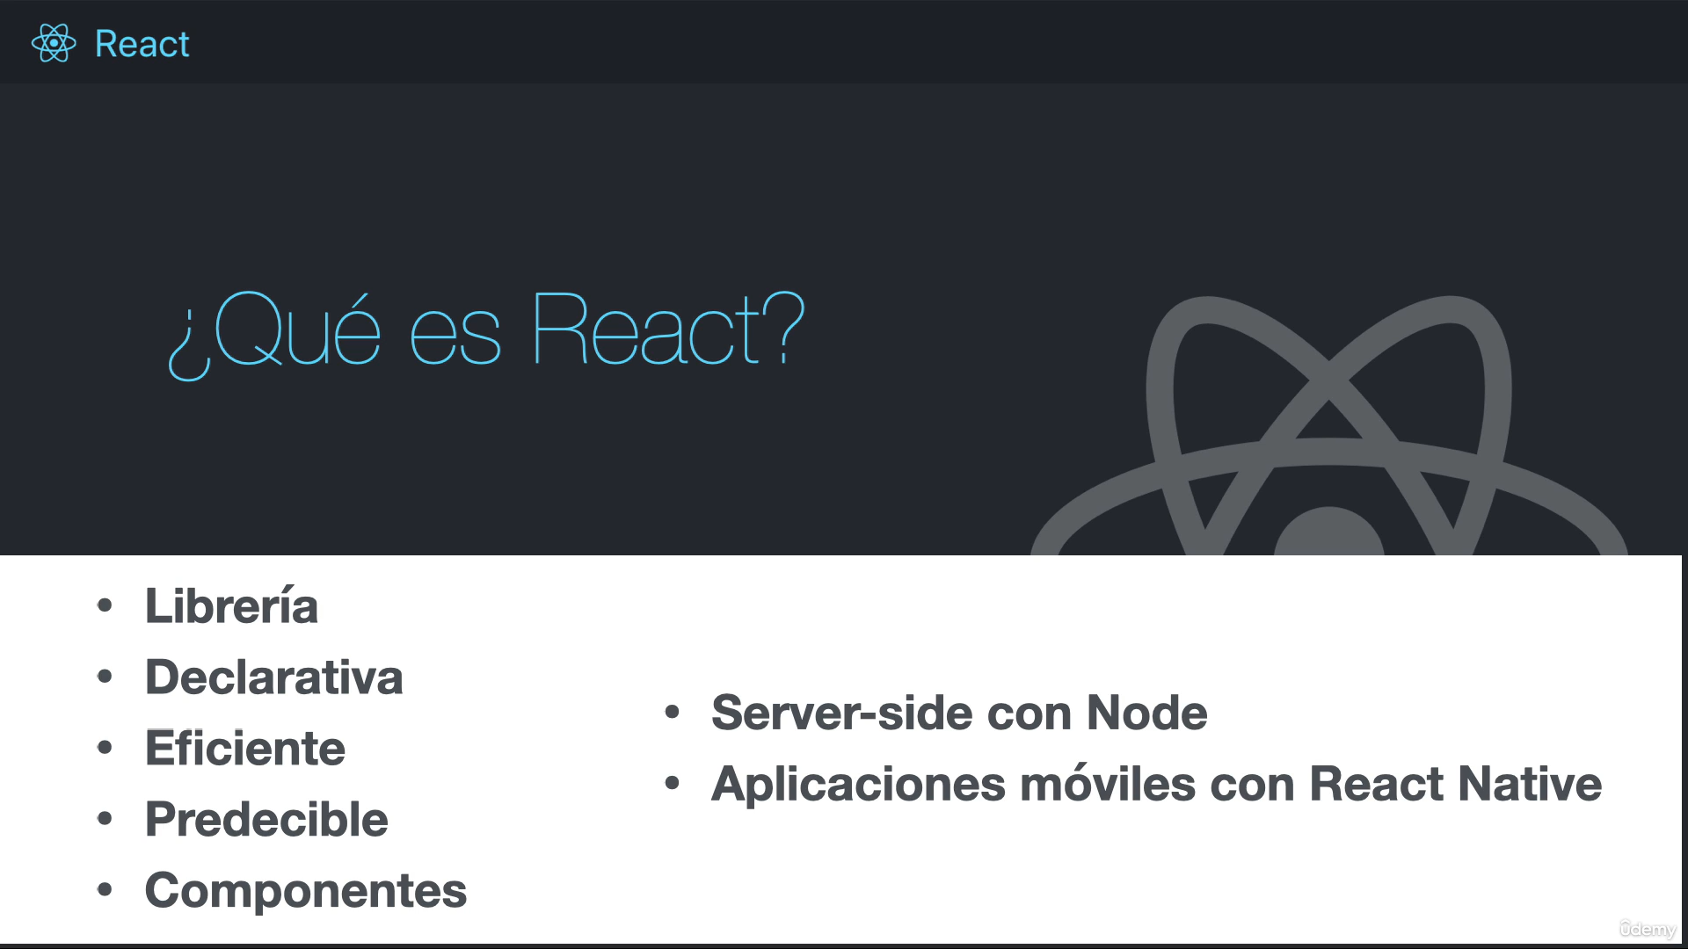
¿Qué es React?
React es una biblioteca de JavaScript declarativa, eficiente y flexible para construir interfaces de usuario. Permite componer IUs complejas de pequeñas y aisladas piezas de código llamadas “componentes”.

Slide 8
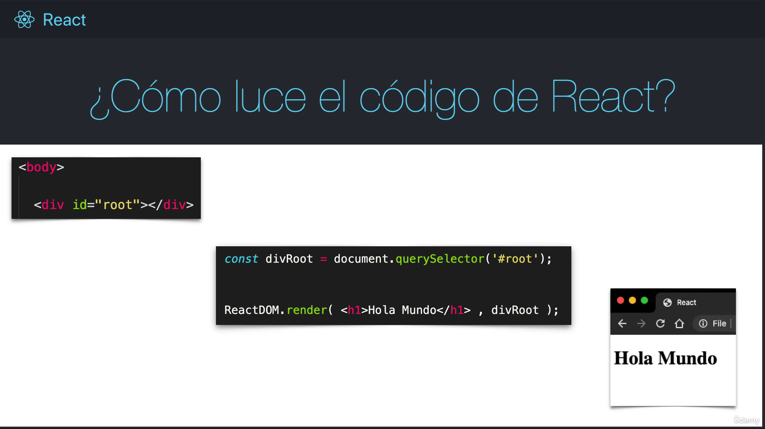

Slide 9
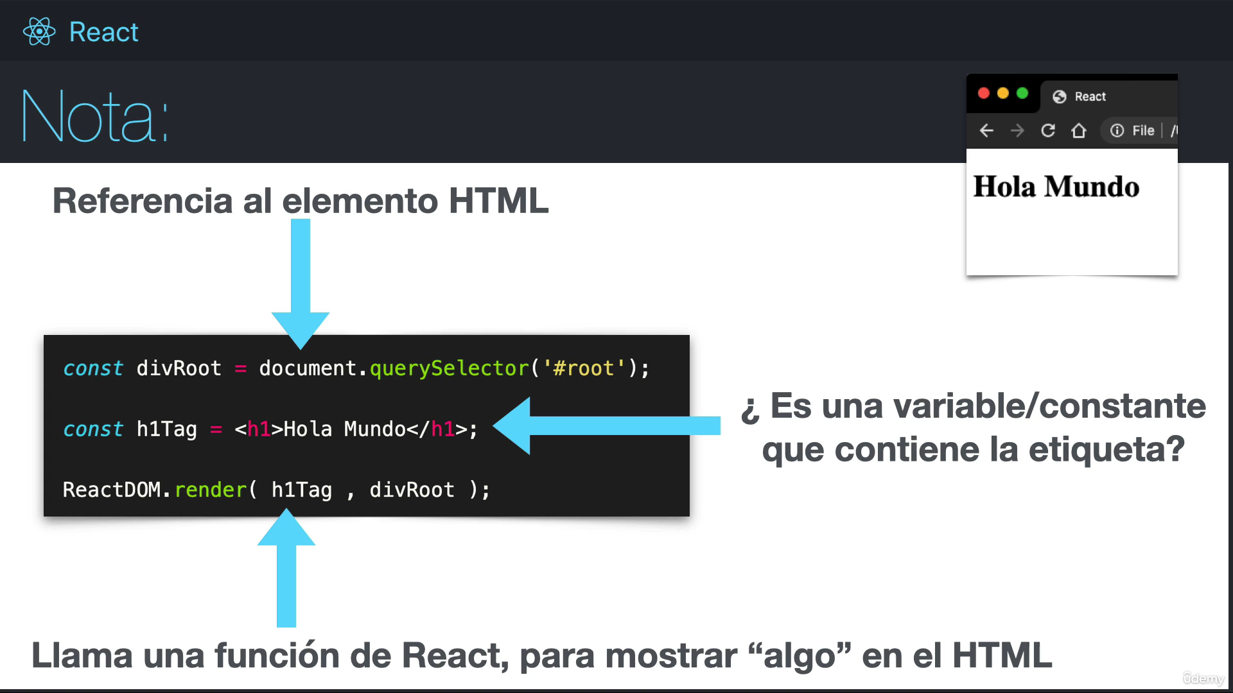

Slide 10
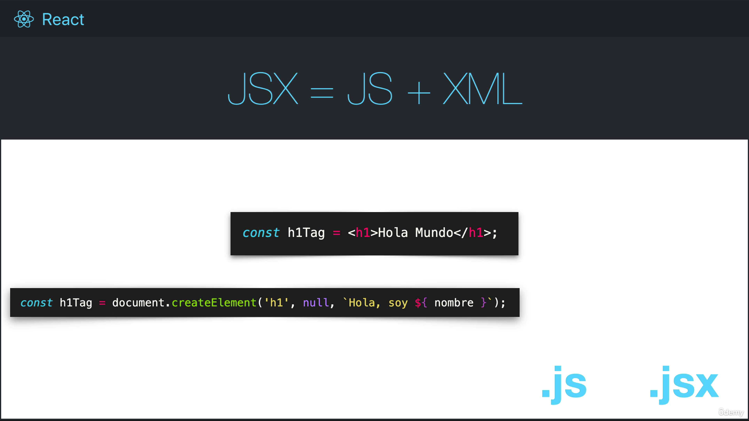

Slide 11
INTRODUCCION A JAVASCRIPT
Desarrollo Web – Stack MERN

Slide 12
INTRODUCCION A JAVASCRIPT
En las siguientes diapositivas vamos a ver algunas características generales sobre el lenguaje de programación JavaScript.
JavaScript es el lenguaje de programación más popular del mundo.
JavaScript es el lenguaje de programación de la Web.
¿Por qué estudiar JavaScript?
JavaScript es uno de los 3 lenguajes que todos los desarrolladores web deben aprender:
1. HTML para definir el contenido de las páginas web
2. CSS para especificar el diseño de las páginas web
3. JavaScript para programar el comportamiento de las páginas web

Slide 13
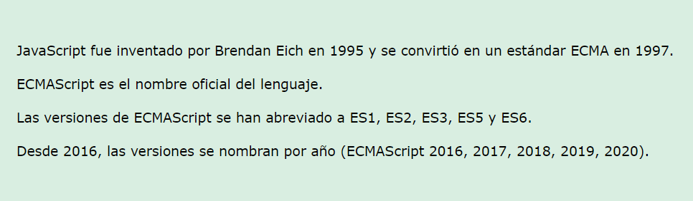
INTRODUCCION A JAVASCRIPT

Slide 14
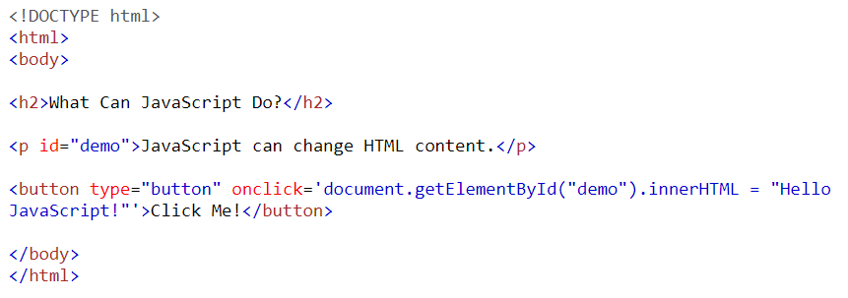
INTRODUCCION A JAVASCRIPT
Con JavaScript podemos cambiar el contenido HTML
Uno de los muchos métodos HTML de JavaScript es getElementById().
El siguiente ejemplo "busca" un elemento HTML (con id="demo") y cambia el contenido del elemento (innerHTML) a "Hello JavaScript":

Slide 15
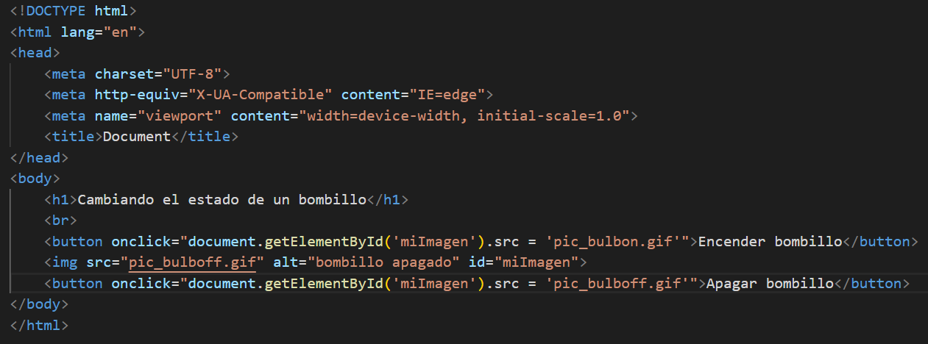
INTRODUCCION A JAVASCRIPT
JavaScript puede cambiar los valores de los atributos HTML
JavaScript cambia el valor del src atributo (fuente) de una <img> etiqueta:

Slide 16
INTRODUCCION A JAVASCRIPT
JavaScript puede cambiar los estilos HTML (CSS)
Cambiar el estilo de un elemento HTML es una variante de cambiar un atributo HTML:

Slide 17
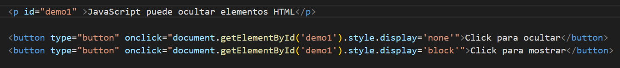
INTRODUCCION A JAVASCRIPT
JavaScript puede ocultar y mostrar elementos HTML

Slide 18
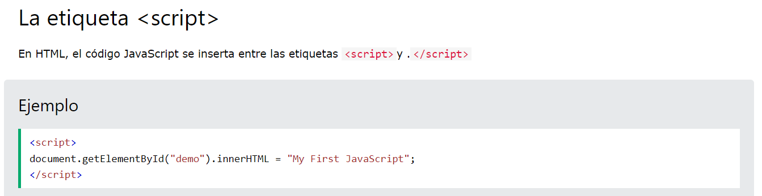
INTRODUCCION A JAVASCRIPT
Posición de escritura de JavaScript

Slide 19
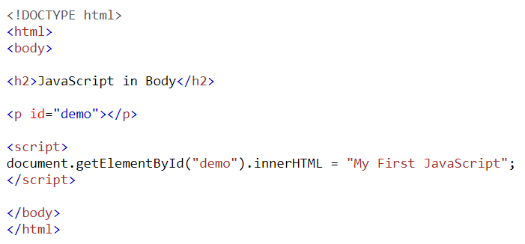
INTRODUCCION A JAVASCRIPT
Posición de escritura de JavaScript (outline)

Slide 20
INTRODUCCION A JAVASCRIPT
Funciones y eventos de JavaScript
Una función JavaScript es un bloque de código JavaScript, que se puede ejecutar cuando se "llama".
Por ejemplo, se puede llamar a una función cuando ocurre un evento, como cuando el usuario hace clic en un botón.

Slide 21
INTRODUCCION A JAVASCRIPT
JavaScript en <head> o <body>
Puede colocar cualquier número de scripts de comandos en un documento HTML.
Los scripts se pueden colocar en la sección <body>, o en la <head> de una página HTML, o en ambos.

Slide 22
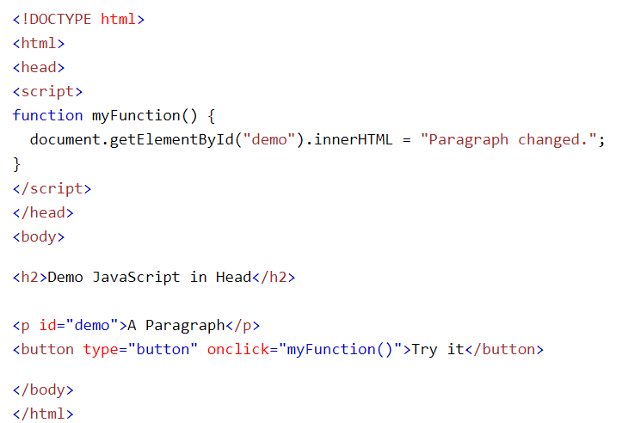
INTRODUCCION A JAVASCRIPT
Ejemplo script en cabecera <head>:

Slide 23
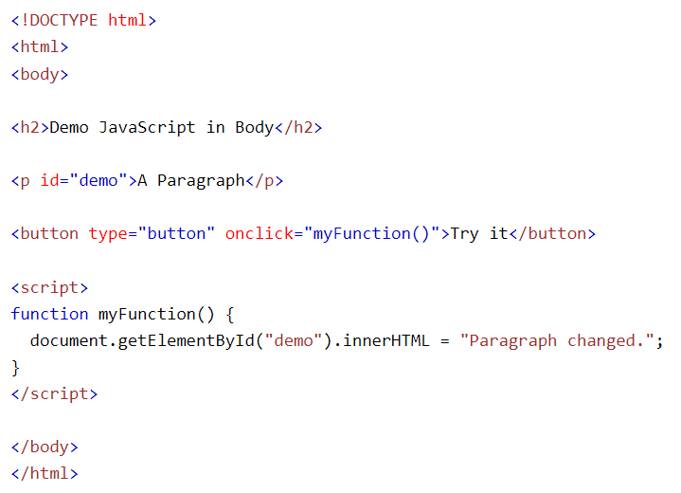
INTRODUCCION A JAVASCRIPT
Ejemplo script en el cuerpo <body>:

Slide 24
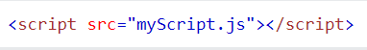
INTRODUCCION A JAVASCRIPT
JavaScript Externos
Los scripts externos son prácticos cuando se usa el mismo código en muchas páginas web diferentes.
Los archivos JavaScript tienen la extensión de archivo .js .
Para usar una secuencia de comandos externa, coloque el nombre del archivo de secuencia de comandos en el atributo src (fuente) de una etiqueta <script> :

Slide 25
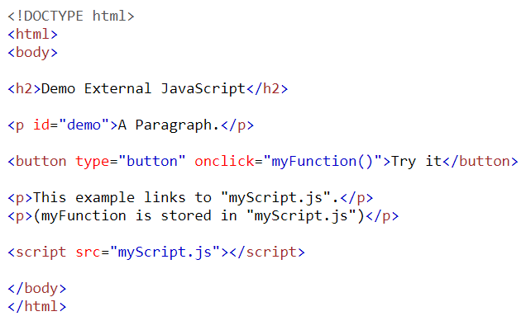
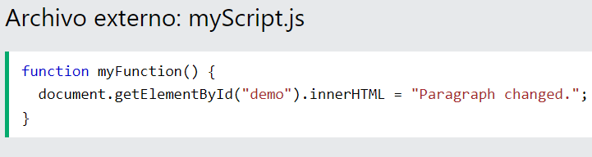
INTRODUCCION A JAVASCRIPT
JavaScript Externos

Slide 26
INTRODUCCION A JAVASCRIPT
Ventajas de JavaScript externo
Colocar scripts en archivos externos tiene algunas ventajas:
Separa HTML y código.
Hace que HTML y JavaScript sean más fáciles de leer y mantener.
Los archivos JavaScript almacenados en caché pueden acelerar la carga de la página
Puede colocar una referencia de secuencia de comandos externa en <head> o <body> como desee.
El script se comportará como si estuviera ubicado exactamente donde se encuentra la <script> etiqueta.
Colocar scripts en la parte inferior del elemento <body> mejora la velocidad de visualización, porque la interpretación de los scripts ralentiza la visualización.

Slide 27
INTRODUCCION A JAVASCRIPT
Posibilidades de visualización de JavaScript
JavaScript puede "mostrar" datos de diferentes maneras:
Escribir en un elemento HTML, usando innerHTML.
Escribir en la salida HTML usando document.write().
Escribir en un cuadro de alerta, usando window.alert().
Escribiendo en la consola del navegador, usando console.log().

Slide 28
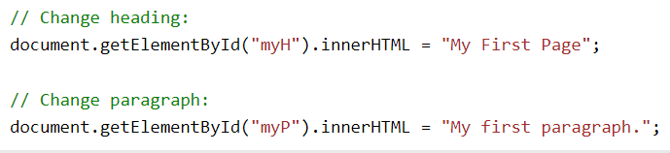
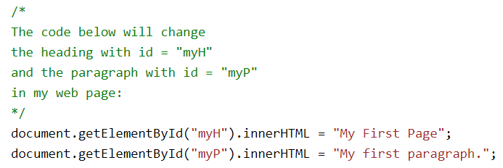
COMENTARIOS EN JAVASCRIPT
Comentarios de una sola línea
Los comentarios de una sola línea comienzan con //
Comentarios de varias líneas
Los comentarios de varias líneas comienzan con /*y terminan con */

Slide 29
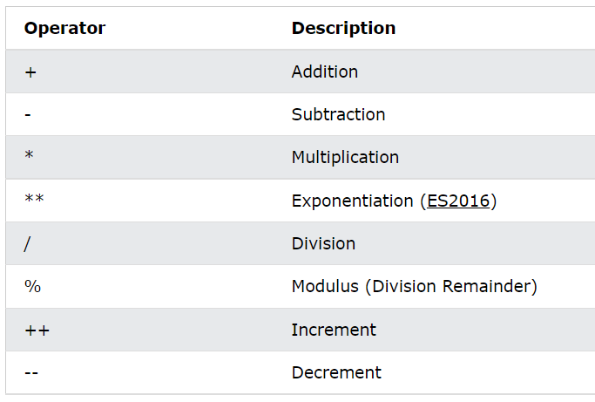
OPERADORES ARITMETICOS

Slide 30
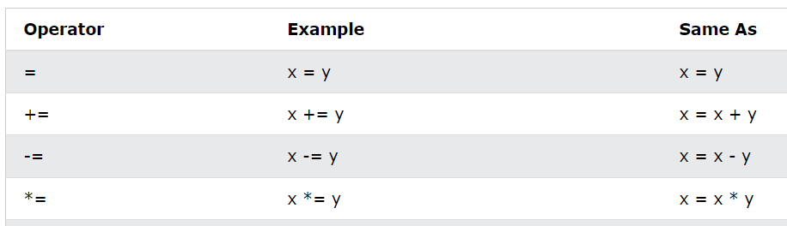
OPERADORES ASIGNACION

Slide 31
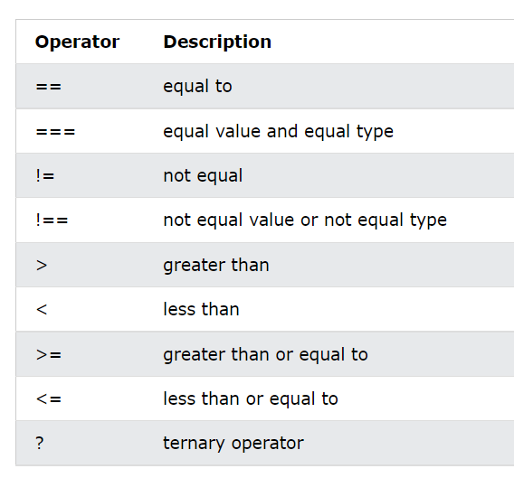
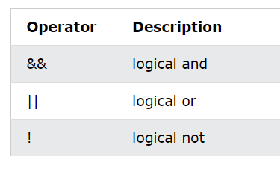
OPERADORES DE COMPARACION Y LOGICOS

Slide 32
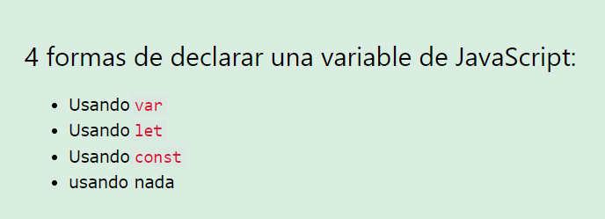
VARIABLES EN JAVASCRIPT

Slide 33
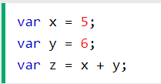
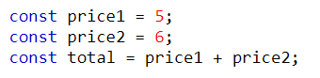
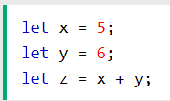
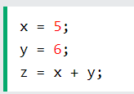
VARIABLES EN JAVASCRIPT
Las variables son contenedores para almacenar datos (almacenar valores de datos).

Slide 34
VARIABLES EN JAVASCRIPT
Las variables son contenedores para almacenar datos (almacenar valores de datos).
¿Cuándo usar JavaScript const?
Si quieres una regla general: declara siempre las variables con const.
Si cree que el valor de la variable puede cambiar, use let.
La palabra clave var se usó en código JavaScript desde 1995 hasta 2015.

Slide 35
VARIABLES EN JAVASCRIPT
Identificadores JavaScript
Todas las variables de JavaScript deben identificarse con nombres únicos .
Estos nombres únicos se denominan identificadores.
Los identificadores pueden ser nombres cortos (como x e y) o nombres más descriptivos (edad, suma, volumen total).
Las reglas generales para construir nombres para variables (identificadores únicos) son:
Los nombres pueden contener letras, dígitos, guiones bajos y signos de dólar.
Los nombres deben comenzar con una letra.
Los nombres también pueden comenzar con $ y _ ($nombre ; _nombre).
Los nombres distinguen entre mayúsculas y minúsculas (y e Y son variables diferentes).
Las palabras reservadas (como las palabras clave de JavaScript) no se pueden usar como nombres.

Slide 36
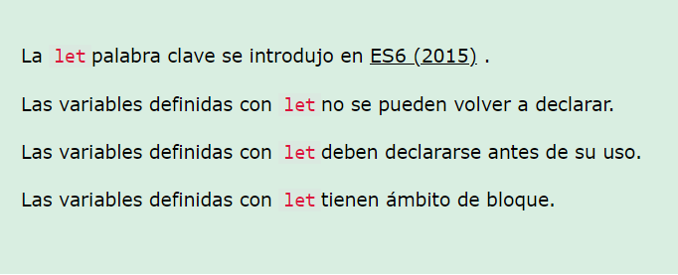
VARIABLES EN JAVASCRIPT
JavaScript Let

Slide 37
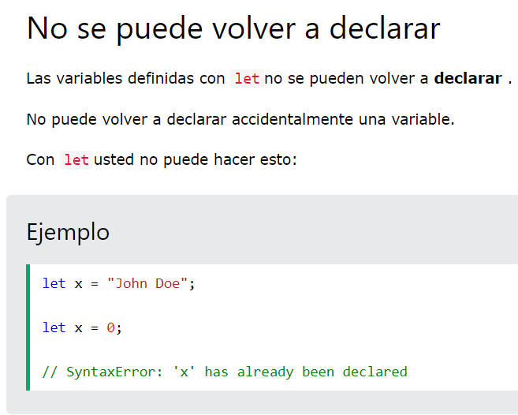
VARIABLES EN JAVASCRIPT
JavaScript Let

Slide 38
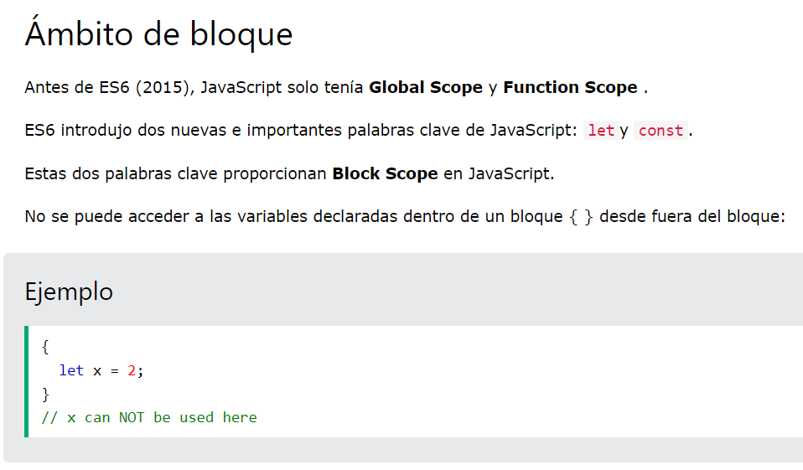
VARIABLES EN JAVASCRIPT
JavaScript let y const

Slide 39
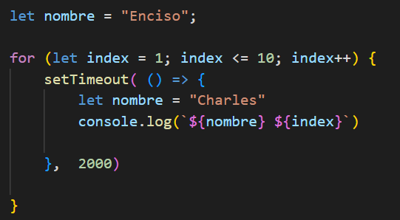
VARIABLES EN JAVASCRIPT
Ejemplo de Block Scope

Slide 40
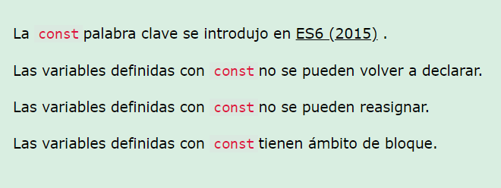
VARIABLES EN JAVASCRIPT
Const en JavaScript

Slide 41
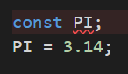
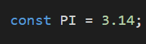
VARIABLES EN JAVASCRIPT
Const en JavaScript
Error de inicialización
Inicialización correcta

Slide 42
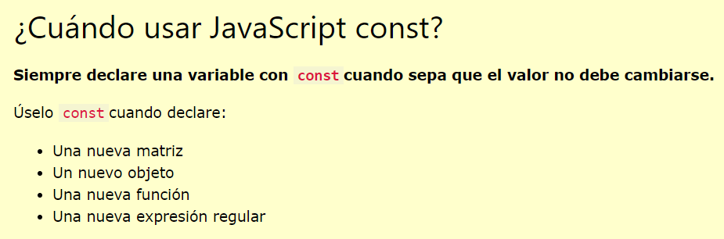
VARIABLES EN JAVASCRIPT
Const en JavaScript

Slide 43
CONST TIPO OBJETOS Y ARRAYS
La palabra clave const es un poco engañosa.
No define un valor constante. Define una referencia constante a un valor.
Por eso NO puedes:
Reasignar un valor constante
Reasignar una Array constante
Reasignar un objeto constante
Pero puedes:
Cambiar los elementos de la matriz constante
Cambiar las propiedades del objeto constante

Slide 44
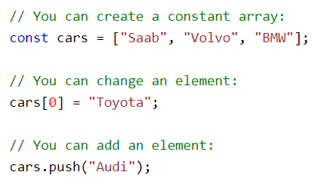
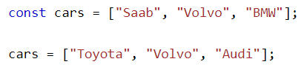
CONST TIPO OBJETOS Y ARRAYS
Ejemplo de lo que se puede hacer con Arrays
Ejemplo de lo que NO se puede hacer con Arrays

Slide 45
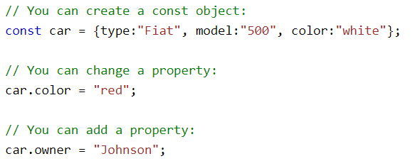
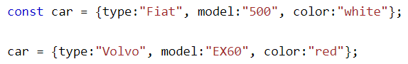
CONST TIPO OBJETOS Y ARRAYS
Ejemplo de lo que se puede hacer con Objetos
Ejemplo de lo que NO se puede hacer con Objetos

Slide 46
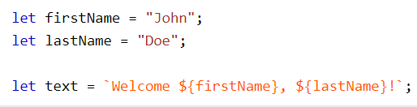
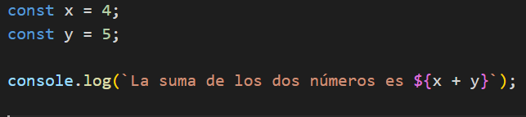
TEMPLATE STRING
Los Template String (o literales de plantilla) es una manera para interpolar variables dentro de cadenas de textos de una manera mas cómoda y sencilla, usan comillas invertidas o llamadas back-tics (``) en lugar de comillas ("") para definir una cadena y las variables se declaran con un signo de dólar ($) seguidas de llaves que abren y cierran { } y dentro de las llaves el nombre de la variable

Slide 47
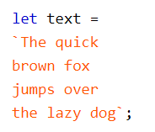
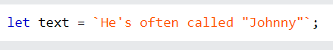
TEMPLATE STRING
Para declarar textos multilíneas
Para usar comillas dobles y simples en una misma cadena

Slide 48
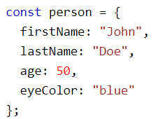
OBJETOS JAVASCRIPT
Los objetos también son variables. Pero los objetos pueden contener muchos valores.
Los valores se escriben como pares nombre : valor (nombre y valor separados por dos puntos).
Es una práctica común declarar objetos con la palabra clave const .

Slide 49
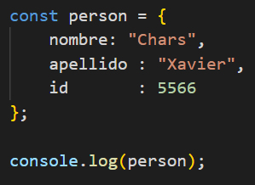
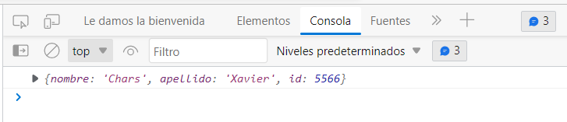
OBJETOS JAVASCRIPT
Ejemplo observando la consola

Slide 50
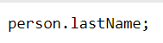
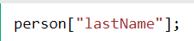
OBJETOS JAVASCRIPT
Se pueden acceder a las propiedades de un objeto de dos maneras

Slide 51
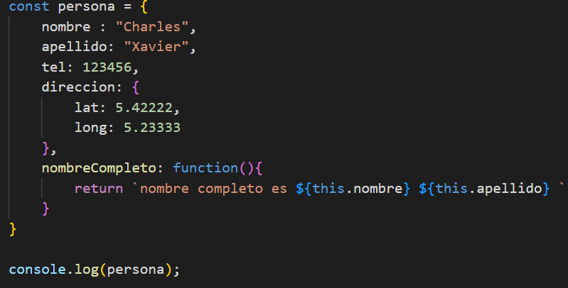
OBJETOS JAVASCRIPT
Un objeto puede tener dentro de él funciones, arrays u otros objetos.

Slide 52
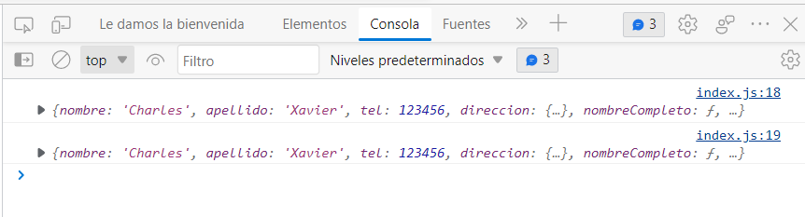
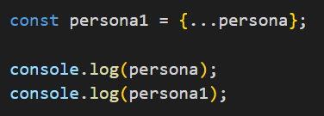
OBJETOS JAVASCRIPT
Para copiar un objeto y no copiar su referencia en memoria, se utiliza el operador spread (…)

Slide 53


OBJETOS JAVASCRIPT
Si lo hacemos de una manera directa estaríamos copiando la referencia en memoria del mismo objeto y se obtendría una modificación en ambos objetos lo que puede ocasionar error
Nótese que en el resultado en consola ambos objetos sufrieron el mismo cambio de nombre. Ambos objetos se vieron afectados

Slide 54


OBJETOS JAVASCRIPT
Al copiar con el operador spread ya cada objeto es individual y los cambios también.

Slide 55


OBJETOS JAVASCRIPT
USANDO EL METODO JSON.stringify()
Cualquier objeto de JavaScript se puede convertir en string con la función de JavaScript JSON.stringify()
Esto es muy útil cuando estemos usando peticiones con el protocolo HTTP

Slide 56


OBJETOS JAVASCRIPT
USANDO EL METODO JSON.parse()
El método JSON.parse() convierte una cadena a estructura JSON
Esto es muy útil cuando estemos usando peticiones con el protocolo HTTP

Slide 57



ARREGLOS (ARRAYS) JAVASCRIPT
Un Arreglo es una variable especial que almacena muchos valores en una sola variable

Slide 58

ARREGLOS (ARRAYS) JAVASCRIPT
Para cambiar el valor de un elemento se realiza a través de su índice

Slide 59


ARREGLOS (ARRAYS) JAVASCRIPT
ACCEDER A EL ARREGLO COMPLETO

Slide 60


ARREGLOS (ARRAYS) JAVASCRIPT
Desde Consola

Slide 61


ARREGLOS (ARRAYS) JAVASCRIPT
Copiando Arreglos dentro otro Arreglo

Slide 62


ARREGLOS (ARRAYS) JAVASCRIPT
Si queremos que el arreglo se copie literalmente con su valores, usamos el operador spread (…)

Slide 63

ARREGLOS (ARRAYS) JAVASCRIPT
Metodo length nos da el tamaño de un Array

Slide 64

ARREGLOS (ARRAYS) JAVASCRIPT
Para realizar el recorrido por un Array con el ciclo For

Slide 65

ARREGLOS (ARRAYS) JAVASCRIPT
función Map que permite recorrer un array y da como resultado otro array. La función Map requiere que dentro de ella se ejecute otra función, esto se conoce como funciones CallBack

Slide 66


ARREGLOS (ARRAYS) JAVASCRIPT
Metodo o función Map que permite recorrer un array y da como resultado otro array.
En este ejemplo se crea otro array llamado doubles con los valores originales del array arreglo pero con valores duplicados

Slide 67


FUNCIONES EN JAVASCRIPT
Una función de JavaScript es un bloque de código diseñado para realizar una tarea en particular.
Una función de JavaScript se ejecuta cuando "algo" la invoca (lo llama).

Slide 68




FUNCIONES EN JAVASCRIPT
A las funciones les podemos colocar parámetros, dichos parámetros iran dentro de los paréntesis.
Al momento de llamar la función, se deben enviar los parámetros o en caso contrario arrojará un valor undefined.

Slide 69


FUNCIONES TIPO FLECHA
Las funciones de flecha se introdujeron en ES6.
Las funciones de flecha nos permiten escribir una sintaxis de función más corta

Slide 70


DESESTRUCTURACION DE OBJETOS
La Desestructuración de objetos permite un mejor tratamiento de los valores de un objeto en variables individuales.

Slide 71


DESESTRUCTURACION DE OBJETOS
La Desestructuración de objetos también la podemos usar dentro de un parámetro, de manera directa
Notesé el siguiente ejemplo:
Se recibe un parámetro de tipo objeto llamado persona sin hacerle desestructuración

Slide 72

DESESTRUCTURACION DE OBJETOS
Se realiza el desestructuring en el mismo parámetro, por consiguiente se pueden usar los valores de las claves mas fácil dentro de la función.

Slide 73


DESESTRUCTURACION DE ARRAYS
Con los arrays la desestructuración es similar a la de un objeto, solo que debemos crear los nombres de las variables que van a guardar los valores de cada posición del Array

Slide 74


DESESTRUCTURACION DE ARRAYS
Si solo queremos uno de los valores del array, la sintaxis sería dejar los campos vacíos que no vamos a usar separados por comas. Veamos el ejemplo

Slide 75

CREANDO NUESTRO PRIMER PROYECTO REACT
Para crear nuestro primer proyecto en React debemos ejecutar las siguientes líneas de comando.

Slide 76

IMPORTANDO Y EXPORTANDO
Importación y exportación de archivos.
Vamos a crear una carpeta llamada “data” y dentro un archivo llamado users.js que contenga la siguiente información:

Slide 77

CREANDO NUESTRO PRIMER PROYECTO REACT
Purgamos la carpeta src y solo dejamos un archivo llamado index.js que va a contener la importacion

Slide 78




CREANDO NUESTRO PRIMER PROYECTO REACT
Hay varias formas de importar un archivo:

Slide 79


FUNCION FIND EN ARREGLOS
Con la función find() podemos encontrar un elemento en un array.
El método find() devuelve el valor del primer elemento del array que cumple la función de prueba proporcionada.

Slide 80

FUNCION FIND EN ARREGLOS
Podemos mejorar la función callback convirtiéndola a flecha e incluso la función anónima también

Slide 81

FUNCION FIND EN ARREGLOS
Función convertida totalmente a flecha y se observa el mismo resultado

Slide 82
FUNCION FIND EN ARREGLOS
Ejercicio: Intenta crear otra función que busque a un elemento por medio de su nombre

Slide 83

PROMISE
El objeto Promise representa la eventual finalización (o falla) de una operación asincrónica y su valor resultante.

Slide 84

FETCH API
La API Fetch proporciona una interfaz para recuperar recursos (incluso a través de la red). Resultará familiar a cualquiera que haya usado XMLHttpRequest, pero la nueva API ofrece un conjunto de características más potente y flexible.
La API Fetch proporciona una interfaz JavaScript para acceder y manipular partes del canal HTTP, tales como peticiones y respuestas. También provee un método global fetch() (en-US) que proporciona una forma fácil y lógica de obtener recursos de forma asíncrona por la red.

Slide 85

FETCH API
Hagamos una practica local con el Api Fetch:
1. Crea un archivo JSON en la ubicación de tu proyecto. De preferencia en una carpeta que se llame data. Asígnale un nombre al archivo como users.json, algo parecido a lo que muestra la imagen.
Puedes usar los datos que desees

Slide 86

FETCH API
Hagamos una practica local con el Api Fetch:
2. Escribimos el código correspondiente a la estructura de fetch.
3. Recuerda que la ubicación o la url depende de como se encuentre en tu proyecto el archivo.json.
En el ejemplo se encuentra en “../src/data/users.json”

Slide 87


FETCH API
Hagamos una practica local con el Api Fetch:
4. puedes crear un botón y llamar la función para que se ejecute
5. observa el resultado en consola

Slide 88

ASYNC / AWAIT
La declaración de función async define una función asíncrona, la cual devuelve un objeto AsyncFunction.
Observemos el siguiente código para entender un poco el uso de Async - Await

Slide 89
ASYNC / AWAIT
Noten que en la primera función llamada resolveAfter2Seconds el valor de retorno es una Promesa.
En la función asyncCall es llamada la función resolveAfter2Seconds y se le asigna a un const llamado result, el cual va a almacenar el resolve de esa promesa retornada.

Slide 90


ASYNC / AWAIT
El resultado obtenido seria equivalente al de la imagen
Intentemos borrar la palabra await que se encuentra asignada a la constante result de la segunda función y observa el cambio

Slide 91

ASYNC / AWAIT
El resultado obtenido en consola seria:
La promesa queda en estado pendiente por lo tanto no se puede ejecutar, esto por eliminar la palabra await
Siempre dentro de una función, llamemos otra función que retorne una promesa, se deben usar las declaraciones async / await

Slide 92


COMENCEMOS DESDE YA, A VIVIR LOS HECHOS QUE CONECTAN.

